Slide 1
Модуль 7. Инженерные технологии в архитектуре и строительстве
Профориентационный блок
Особенности и специфика строительства. Участники строительного процесса. Содержание профессиональной деятельности инженеров в строительстве.
Подготовил Павловский И.К.
учитель информатики и физики
ГУО «Средняя школа №1 г.Сенно им.З.И.Азгура»

Slide 2
Цель занятия:
сформировать у учащихся теоретические представления об особенностях и специфики строительства, об участниках строительного процесса, о содержании профессиональной деятельности инженера-строителя; создать условия, обеспечивающие высокую мотивацию к инженерной профессии.

Slide 3
ПРОМОРОЛИКИ
7 причин стать инженером-строителем
Профессия инженер-строитель
Рабочий момент: инженер-строитель
Строительный факультет - БНТУ

Slide 4
Специфические особенности строительства
Строительство имеет ряд характерных особенностей, ко­торые выделяют его среди других видов производственной деятельности. Эти особенности связаны со специфическими чертами, свойственными строительной продукции и производственному процессу в строительстве.
Особенности строительства можно условно разделить на две группы:
технико-экономические;
организационно-экономические.
Технико-экономические особенности обусловлены техническими и технологическими особенностями строительной продукции и строительного производства, а организационно-экономические особенности - условиями застройки, принадлежностью и назначением строящихся объектов, характером управления и организации строительства.
Технико-экономические особенности строительства представлены на рис. 1.7.
Неподвижность изготавливаемой продукции. Объекты строительства прикреплены к земле и составляют с ней единое целое. Каждое здание сооружается на специально отведенной площадке в соответствии с планом городской застройки или схемой застройки территории. Размещение строительной продукции на определенном земельном участке (локализация) делает ее зависимой от стоимости земельного участка, конъюнктуры цен на рынке земли.

Slide 5
Продукция строительства является предметом длительного пользования. Средний срок эксплуатации строений около 50 лет. Продолжительные сроки службы строительных объектов обязывают строительную продукцию многие годы отвечать требованиям времени как в функциональном, так и в эстетическом отношении.
Высокая капиталоемкость продукции, обусловливаю­щая большие единовременные затраты инвестиционных ресурсов, что вызывает необходимость использовать дорогие заемные средства.
Индивидуальный характер возводимых объектов. На каждый объект или комплекс строительно-монтажных работ создается свой проект и составляется своя смета, в которой учитываются все затраты на строительство и монтаж.
Многообразие строительной продукции — возводимые здания и сооружения различаются по производственным и эксплуатационным характеристикам, форме, размерам и внешней выразительности, расположению по отношению к дневной поверхности земли. Практически нет одинаковых зданий, даже жилые дома, строящиеся по типовым проектам, отличаются между собой фундаментами, отделкой и некоторыми конструкциями. Возводимые здания и сооружения весьма разнообразны, что приводит к большому спектру организационных решений.
Строительная продукция многодеталъна и сложна. При строительстве зданий и сооружений находят применение самые различные материалы, полуфабрикаты, детали и изде­лия, при технологическом воздействии на которые создается строительная продукция. Номенклатура применяемых в строительстве материалов, деталей и конструкций достигает нескольких сотен наименований.
Материалоемкость строительной продукции вызывает большие затраты на материалы. Их доля в общих затратах достигает 60 и более процентов. При этом возникает необходимость комплектации материалов и конструкций, а также требует создания складских помещений для их хранения.

Slide 6
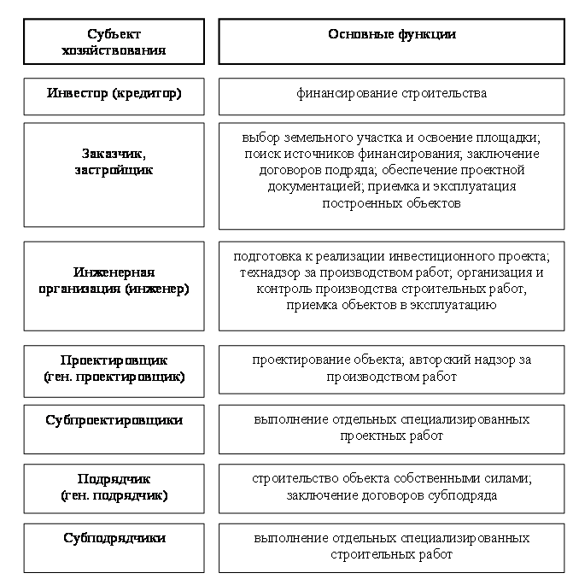
Участники строительного процесса

Slide 7

Содержание профессиональной деятельности инженеров в строительстве
1. Общие сведения о профессии
Профессия инженера-строителя относится к типу: «Человек – Техника», она ориентирована на проектирование, монтаж, сборку и наладку, эксплуатацию технических объектов, управление техническими устройствами. В этой профессии необходимы высокий уровень развития наглядно-образного и пространственного мышления, хорошие двигательные навыки, физическая выносливость, склонности к ручной и технической работе.
Профессия инженера-строителя относится к классу эвристических (творческих), она связана с анализом, испытаниями, конструированием и проектированием. Такая профессия требует высокой эрудиции, стремления к развитию и постоянному обучению.

Slide 8
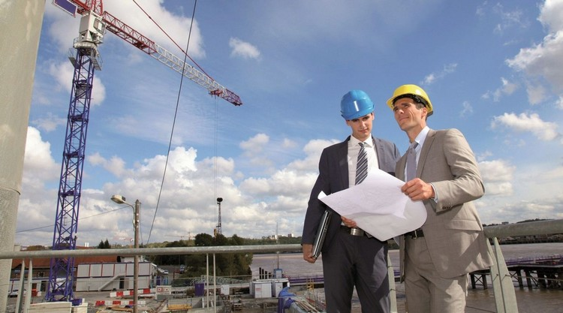
2. Содержание деятельности
Инженер-строитель - специалист широкого профиля с высшим техническим образованием. Главная задача инженера-строителя: построить за определенный срок спроектированные строительные объекты в соответствии с определенными требованиями качества, безопасности, используя наличные человеческие и материальные ресурсы. Он участвует в работе по проектированию строительного объекта, в полевых изыскательных работах при разбивке участков будущего строительного объекта. Инженер-строитель фиксирует результаты измерений и исследований, заполняет документацию. Инженер-строитель занимается обеспечением безопасности и качества проектируемых и монтируемых объектов, сооружений, с учетом их рабочих нагрузок. Инженер-строитель выполняет функции организатора. Он руководит вверенным ему коллективом строителей: техников, лаборантов, рабочих-строителей.

Slide 9

3. Требования к знаниям и умениям специалиста
Для успешного освоения профессии инженера-строителя необходимы знания по физике, черчению, математике, химии, материаловедению.
Квалифицированный инженер-строитель должен знать:
сопротивление материалов,
строительную и теоретическую механику,
технологию строительного производства,
способы соединения материалов,
методы расчета, конструирования и контроля качества строительных конструкций,
правила подготовки деталей и узлов для технологического процесса,
меры предупреждения брака и пути его устранения,
методы повышения производительности и качества труда,
менеджмент в строительстве,
основы сметного дела.

Slide 10
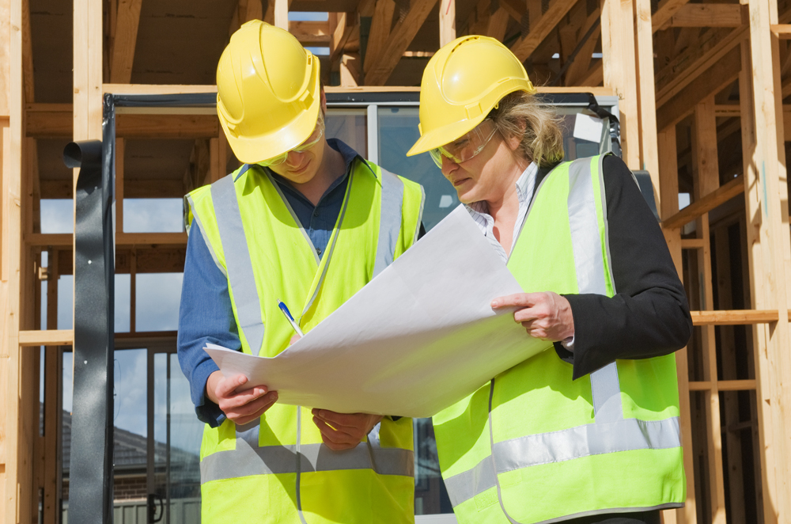
3. Требования к знаниям и умениям специалиста
Квалифицированный инженер-строитель должен уметь:
правильно, понятно ставить задачи подчиненным и контролировать их работу,
мотивировать строителей на выполнение работы по строительству объекта в определенные сроки,
контролировать соблюдение строителями техники безопасности,
правильно выбирать нужные технологии соединения строительных материалов,
показывать строителям практические приемы грамотной работы,
производить приемку строительных соединений,
оперативно руководить устранением недостатков и брака в строительных работах.

Slide 11
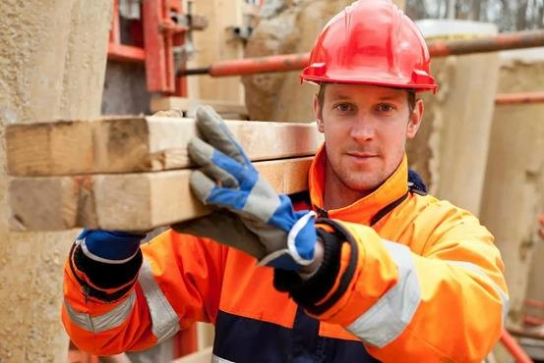
4. Требования к индивидуальным особенностям специалиста
Для успешной деятельности в качестве инженера-строителя необходимо наличие следующих профессионально-важных качеств:
широкий кругозор в области строительства,
технический склад ума,
пространственное мышление,
доминирующая склонность к работе с техникой,
выраженная способность к концентрации внимания,
развитые логические способности,
математические способности,
физическая выносливость,
эмоциональная устойчивость.

Slide 12
5. Условия труда
Большую часть времени инженер-строитель работает непосредственно на стройке, на открытом воздухе. Его работа требует интеллектуальных усилий, часто связана с мобильностью и эмоциональным напряжением, происходит в тесном общении с другими участниками стройки (не всегда с понимающими и ответственными людьми). Темп работы напряженный.
На этапе полевых работ инженер-строитель использует геодезические инструменты (нивелиры, теодолиты). Во время стройки он использует специальные строительные приспособления (строительные леса, лестницы, люльки). профессия строительный карьерный
Из особых условий работы следует отметить высокую материальную и моральную ответственность инженера-строителя (в том числе за жизнь и здоровье подчиненных на строительном объекте).
Инженер-строитель сам принимает решения и руководит другими участниками стройки в рамках задач, поставленных перед ним вышестоящим руководителем (прорабом, главным инженером).

Slide 13
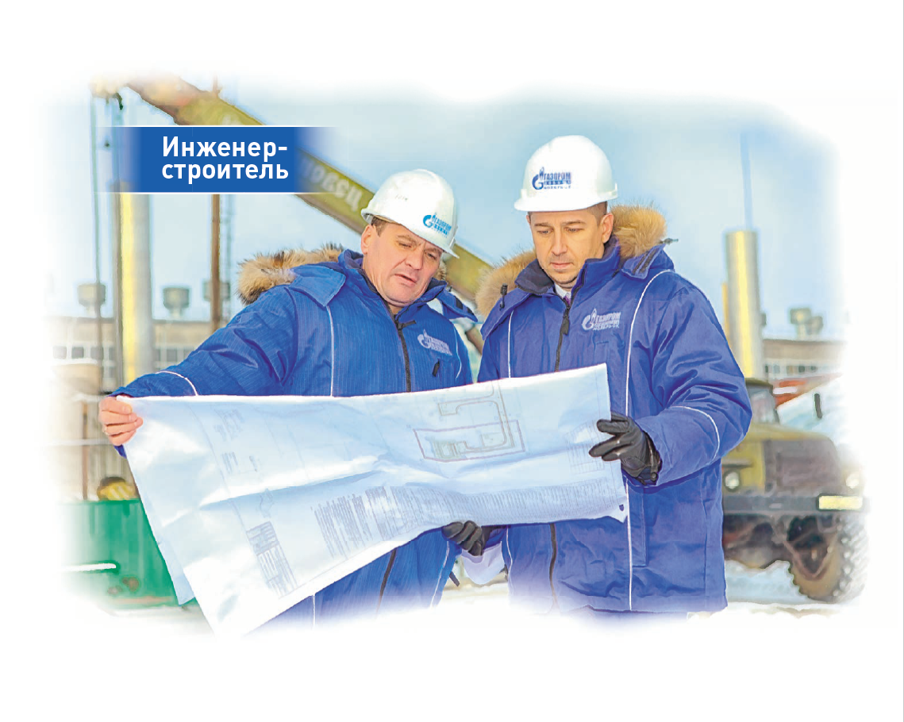
6. Медицинские показания
Медицинские ограничения для инженера-строителя:
нарушение функций опорно-двигательного аппарата (например, радикулит, остеохондроз),
нарушения зрения и слуха,
аллергические заболевания,
сердечно-сосудистые заболевания,
нервно-психические заболевания,
заболевания дыхательных органов,
раздражительность,
рассеянность внимания,
болезни, связанные с потерей сознания.

Slide 14


7. Базовое образование
Базовые знания по профессии инженера-строителя можно получить в профильных учреждениях высшего профессионального образования.

Slide 15






БЕЛОРУССКО-РОССИЙСКИЙ УНИВЕРСИТЕТ

Slide 16
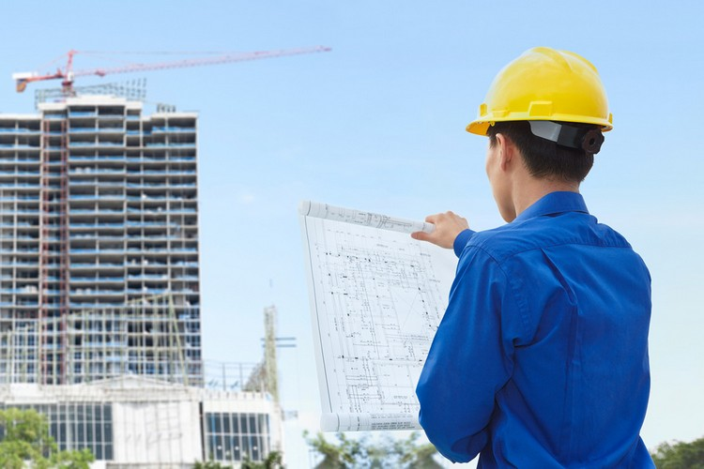
8. Области применения профессии
Инженеры-строители работают в сфере строительства. Их рабочим местом могут быть любые строящиеся объекты:
производственные предприятия,
дорожно-транспортные предприятия (железные дороги, автодороги),
добывающие предприятия (электростанции, газо- и нефтепроводы),
офисные и жилые здания,
мосты,
военные объекты,
метрострой.

Slide 17
9. Перспективы карьерного роста
Возможные пути развития инженера-строителя.
Специализация и освоение смежных областей: Со временем можно осваивать новые специальности в рамках профессии инженера-строителя, ведь разные строительные объекты довольно существенно отличаются друг от друга. Либо можно переобучиться на близкие профессии: инженер-технолог , инженер-конструктор.
Управленческое карьерное развитие: Данный карьерный путь предполагает, что для профессии инженера-строителя возможен административный рост: инженер-строитель, затем прораб, а иногда и начальник строительства.
При выборе данного направления карьеры инженер-строитель выступает в роли руководителя все большего коллектива работников. Поэтому полезно развивать коммуникативные навыки и управленческие умения, дополнительно осваивать такие профессии, как менеджер, менеджер проекта.
Организация собственного дела: Данный карьерный путь предполагает, что со временем опытный инженер-строитель формирует рабочую команду и может открыть собственную строительную компанию и начать работать на себя.

Slide 18
10. Что ждет в будущем профессию инженер-строитель
Профессия инженер-строитель имеет большой потенциал для развития и совершенствования в будущем. Строительство — это динамичная и инновационная отрасль, которая постоянно внедряет новые материалы, технологии и методы для создания более качественных, эффективных и экологичных объектов. Новые технологии оказывают глубокое воздействие на профессиональную сферу инженера-строителя, привнося инновации, оптимизируя процессы и улучшая результаты. Вот несколько ключевых изменений, которые могут ожидать инженеров-строителей в будущем:
Цифровое моделирование и BIM (Building Information Modeling): Это методология, позволяющая создавать цифровые модели зданий с подробной информацией о каждом элементе конструкции. BIM упрощает проектирование, строительство и эксплуатацию, обеспечивая большую точность и предсказуемость.
3D-печать в строительстве: В будущем может стать стандартом использование 3D-печати для создания строительных деталей или даже целых зданий, что ускорит и удешевит процесс строительства.
Интернет вещей (IoT): Интеграция сенсоров и умных систем в здания позволит автоматически мониторить состояние объектов, а также оптимизировать эксплуатацию, снижая затраты.

Slide 19
Дроны и автономные транспортные средства: Используются для мониторинга стройплощадок, доставки материалов и быстрого аудита.
Виртуальная и дополненная реальность: Такие технологии могут использоваться для визуализации проектов, обучения персонала и предоставления интерактивных презентаций для клиентов.
Искусственный интеллект и машинное обучение: Они помогут в анализе больших данных, прогнозировании потенциальных проблем и оптимизации процессов строительства.
Устойчивые и инновационные материалы: Новые материалы, такие как самооздоравливающийся бетон или фотовольтаические стекла, будут иметь большое влияние на методы проектирования и строительства.
Автоматизация и роботизация: Роботы могут выполнять рутинные и повторяющиеся задачи, такие как кирпичная кладка, сварка или даже монтаж конструкций, что изменит характер работы инженера и уменьшит ручной труд.
Облачные технологии: Облегчают доступ к данным проекта, улучшают сотрудничество и увеличивают эффективность работы над проектами.

Slide 20
СПАСИБО ЗА ВНИМАНИЕ!
Ссылка на теоретический материал из свободного доступа

